Slide 1
冯・诺依曼队
开课吧人工智能课学院 NLP与AI 第5期作业 项目四
新闻人物言论自动提取
队名：冯・诺依曼队
成员：李鹏飞、吕汶颖、刘迪
时间：2020年3月18日

Slide 2

1
概述
项目目标、系统架构
2
各部分流程与处理逻辑
数据预处理、词向量化、模型、结果生成、前端及展示
目录
重点工作与优化
提高输出结果准确度的优化、性能优化、架构优化、参数调优
3
CONTENTS
效果展示
4
源代码说明
5

Slide 3
Overview
概述
第一部分
项目目标
系统架构

Slide 4
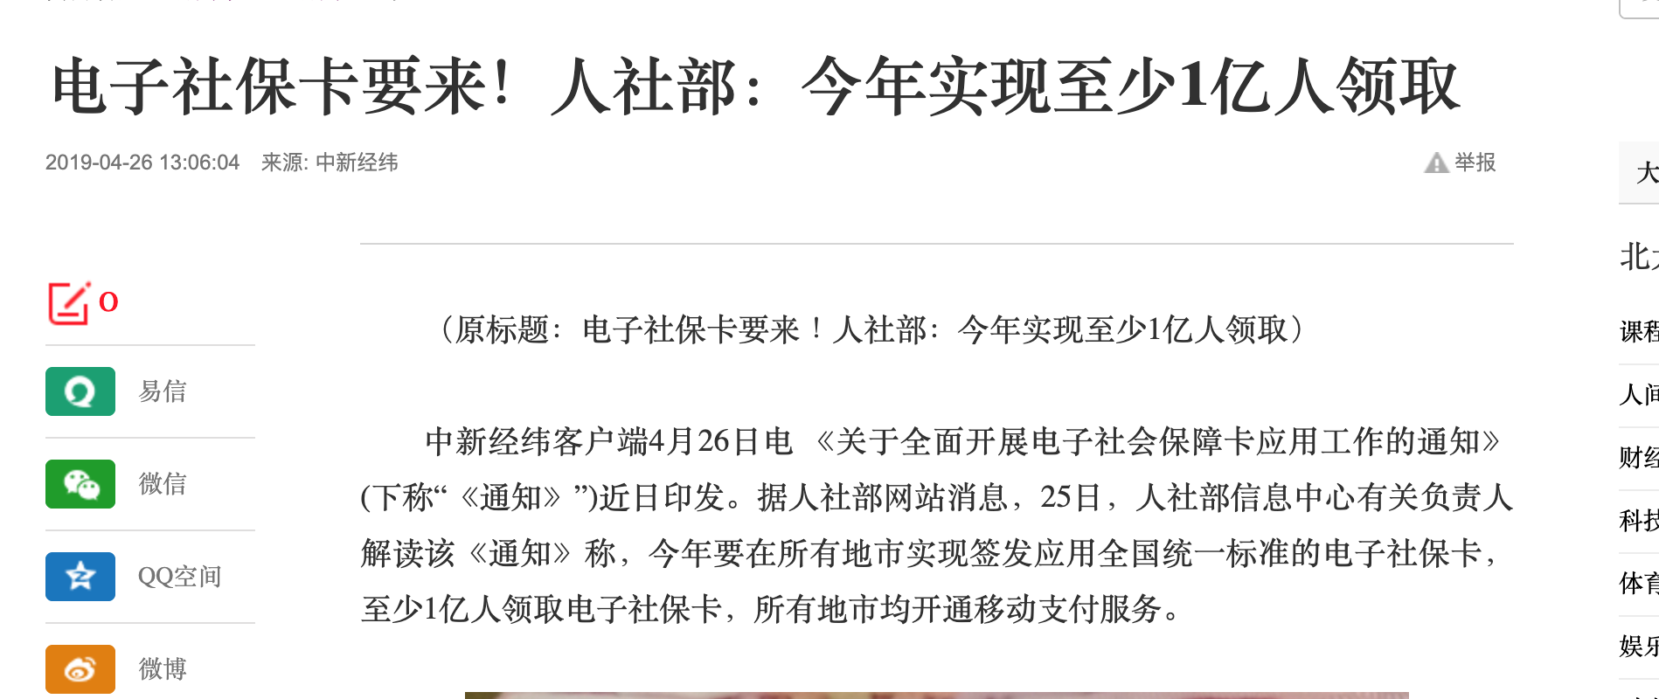
概述 - 项目背景
随着每天涌入的新闻信息越来越多，获得不同人物对于不同事件的观点，获得重要人物每日对于不同事项的观点描述，这个功能对于新闻阅读、观点总结能够起到很大的辅助作用。
例如，我们现在如果有一款新闻阅读的 app，我们能够把文中的每个人的核心观点整理出来，总结成表格，那么对于读者来说，就容易看清楚多了。 例如：
人物 | 观点 | 来源
人社部信息中心有关负责人 | 今年要在所有地市实现签发应用全国统一标准的电子社保卡，至少1亿人领取电子社保卡，所有地市均开通移动支付服务

Slide 5
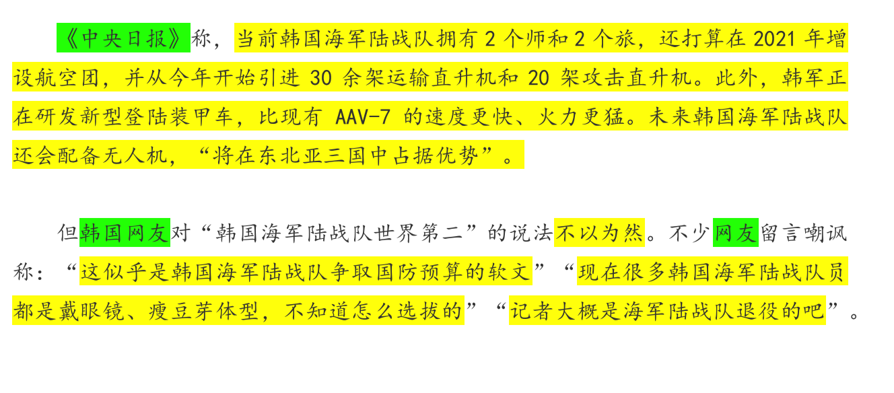
概述 - 项目目标
任务目标:
输入：TEXT, 一段新闻文字
输出：List, 文中每个人物/实体的观点
输入例
输出例
人物 | 言论
韩国网友 | 不以为然
雷先生 | 交警部门罚了他 16 次，他只认了一次，交了一次罚款， 拿到法 院的判决书后，会前往交警队，要求撤销此前的处罚。
.. | …

Slide 6
概述 – 系统架构
视图层(使用 HTML，Python Web 服务进行网页展示)
模型层(构建自然语言处理模型，能够提取出文章中客户的言论)
数据层(能够使用数据库操作，对数据库中的信息进行访问)

Slide 7
Flow & Logic
各部分详细
第二部分

Slide 8
项目模块
算法
前端
后端
说的相似词提取
数据可视化
新闻语料保存在数据库中
言论事件检测
主谓关系分析（依存关系分析）
新闻人物提取
言论结束判断
新闻人物言论提取
统计分析
新闻人物命名实体提取
项目代码和网站发布在服务器上
情感分析/负面言论识别

Slide 9
数据预处理
提取
WikiExtractor
整形(Format)
去空、去重
分词(Token)
Jieba
去停用词
根据停用词表
根据标点切分
Strip
Gensim
Wiki中文
Wiki中文
处理后的文集
数据清除、分词
清理
整形
汉语新闻
汉语新闻
处理后的文集

Slide 10
词的向量化
中文维基百科数据（预处理完成）
汉语新闻数据
（预处理完成）
词向量化
词向量化后的模型
使用方法：Word2Vec
使用工具：Gensim
来训练语言模型

Slide 11
获得与“说”相近意思的词语
基于搜索树+动态规划获得所有与“说”意思接近的单词
输入
输出
词向量

Slide 12
句子解析（主谓分析）
数据清理
分词
记性标注
依存句法分析
语义角色标注
(哈工大pyltp)
使用 NER，Dependency Parsing等
输入
输出

Slide 13
句子向量化
词向量化处理后的数据
句子向量化
句子向量化后的数据
使用方法：TFIDF句子向量化

Slide 14
训练
词向量化后
的数据集
模型
训练
输出
训练后的模型

Slide 15
实际应用
测试用
新闻文本
输入
使用言论提取模型进行计算
输出
人物言论的提取结果

Slide 16





前端展示 – 可视化&交互性
WEB页面
服务器
交互方式
交互方式
>使用Django搭建
>使用Nginx
在聊天界面中手动输入一段话
手动输入新闻原文
>快速搭建
>指定服务器端上的
既有工具
自动获取随机新闻原文
>调整灵活
聊天界面显示由对话机器人生成的回答
>Python-based
提取出人物和言论并显示

Slide 17
Optimization
重点工作与优化
第三部分

Slide 18

输出结果精度的优化
取得言论的优化。
01
1.取本句子 代表说的动词后面的言论
2.取之前句子的言论
3.取之后句子的言论
4.找到代词指代的人，合并同一个的言论
提取动词的否定词
02
例如‘不认为’
输出结果优化
03
过滤部分因为句子解析准确度问题导致的错取

Slide 19


其它优化
功能性
尝试增加了情感分析，识别负面言论
性能
代码了优化，大幅降低了时间复杂度

Slide 20
Display
效果展示
第四部分

Slide 21
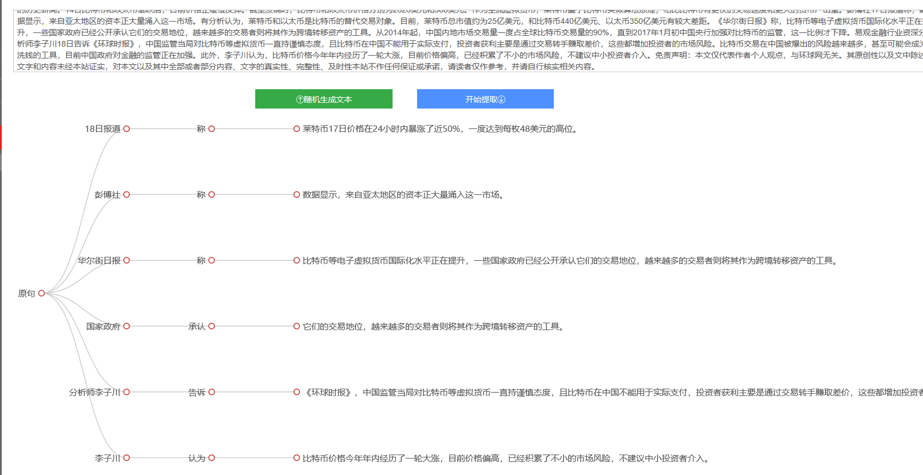
效果展示

Slide 22

THANKS！

